Slide 1
Skrøpelighet – gjennomgang og bruk av ulike diagnostiske verktøy
Geriater og stipendiat
Marte Wang-Hansen

Slide 2
Disposisjon
Introduksjon
Gjennomgang av forskjellige tilnærminger:
Fried frailty phenotype
Frailty index – Accumulation of deficits
Frailty index – Comprehensive geriatric assessment (norsk versjon)
Clinical Frailty Scale (norsk versjon)
Edmonton Frailty Scale
Screeningmetoder – ganghastighet, SPPB, spørreskjema, elektroniske varianter
Bred geriatrisk vurdering
Internasjonale anbefalinger

Slide 3
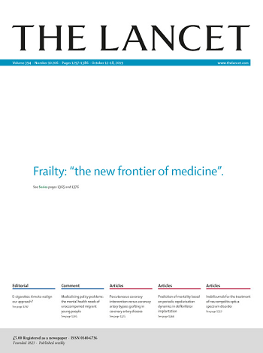
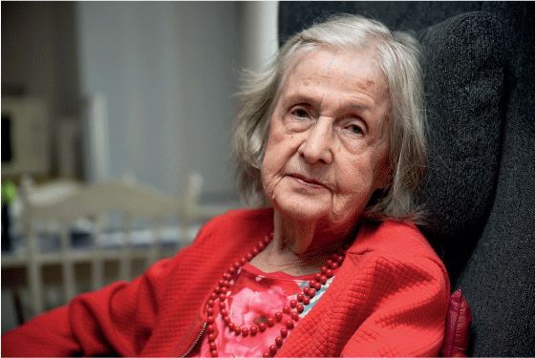
Frailty – Skrøpelighet
Notes:
Astrid 87 Astrid (87) bor hjemme, men har vært innlagt på fem ulike avdelinger på sykehuset det siste året for brystsmerter,
hjerteproblemer, magesmerter og
hodepine. Etter at hun kom tilbake fra sykehuset for tre uker siden, har hun hatt dårlig matlyst, hun er svimmel og ustø og har falt flere ganger. Fastlegen ønsker en mer samordnet oppfølging videre og henviser henne til pasientsentrert helsetjenesteteam. Det tverrfaglige teamet gjennomgår sykdomshistorie og legemidler. I dialog med Astrid utarbeides en individuell oppfølgingsplan basert på hennes egne ønsker og mål. For Astrid er det viktig å slippe belastende reiser til sykehus og å kunne hente avisen selv. Når teamet trekker seg ut, har pleie- og omsorgstjenesten en helhetlig plan for veien videre, og de vet hva de skal gjøre dersom Astrid viser tegn til forverring.
Advantage joint action to tackle frailty in the european union

Slide 4
Physical frailty – 4 consensus points
1. Physical frailty is an important medical syndrome. The group defined physical frailty as “a medical syndrome with multiple causes and contributors that is characterized by diminished strength, endurance, and reduced physiologic function that increases an individual’s vulnerability for developing increased dependency and/or death.”
2. Physical frailty can potentially be prevented or treated with specific modalities, such as exercise, protein-calorie supplementation, vitamin D, and reduction of polypharmacy.
3. Simple, rapid screening tests have been developed and validated, such as the simple FRAIL scale, to allow physicians to objectively recognize frail persons.
4. For the purposes of optimally managing individuals with physical frailty, all persons older than 70 years and all individuals with significant weight loss (≥5%) due to chronic disease should be screened for frailty.
Notes:
Vi har i tillegg cognitive frialty, social frailty, nutritional frailty.

Slide 5
Frailty - skrøpelighet
Økt sårbarhet
Reduksjon av fysiologiske reserver og redusert funksjon i flere organsystemer → Redusert respons på stress
Mangler internasjonal konsensus
  1. Multidimensjonal
  2. Ekstrem konsekvens av aldring – ikke alle blir frail…
  3. Dynamisk
Potensielt mulig å forebygge – tidlig nok innsats
Notes:
Et klinisk syndrom. Ikke det samme som funksjonssvikt. Utmattelse, redusert ganghastighet, redusert fysisk aktivitetsnivå, redusert kraft Ved etablert frailty vanlig med geriatriske syndromer: fall, incontinence, funksjonssvikt, trykksår, kognitiv svikt og delirium. functions that require integration of higher order cortical processing, such as staying upright, maintaining balance and walking, are more likely to fail, resulting in falls or delirium. It therefore seems particularly worthwhile to measure mobility and balance as a means of knowing whether acutely ill older people who are frail are recovering from their illness or becoming more ill. Finally, we must do our field justice. This comes from

Slide 6
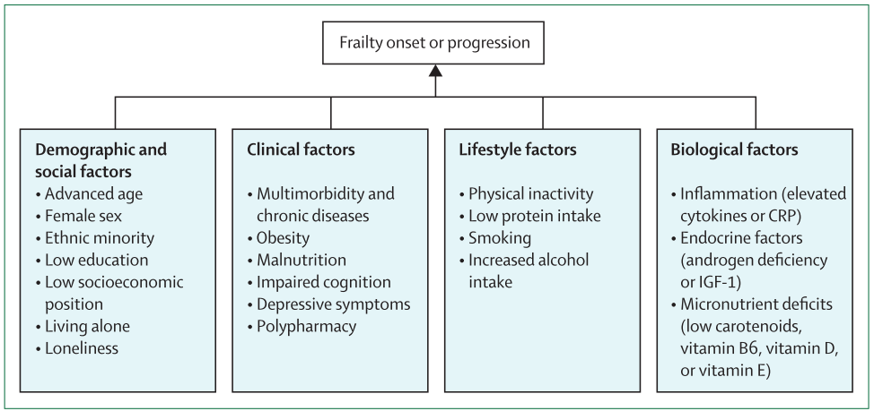
Risk factors for onset or progression of frailty
Notes:
Innflammaging: Lavgradig kronisk inflammasjon (samme mekanisme som driver aldring og skrøpelighet?)
Økt andel proinflammatoriske cytokiner (IL 6, TNF A og CRP) og leucocytose
Fører til katabolisme
Reduksjon av næringsinntak, utvikling av sarkopeni og reduksjon av fettvev

Slide 7
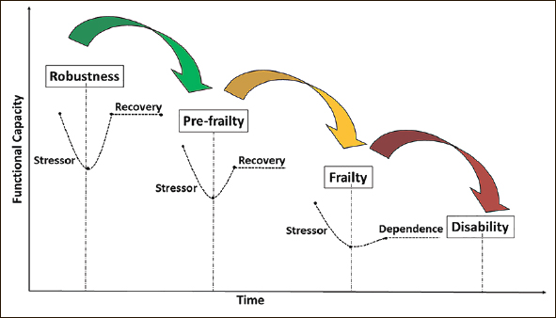
Forløp av skrøpelighet er dynamisk

Slide 8
Prevalens
11 % av befolkningen
Risikofaktorer:
Alder, kvinner, lav utdannelse, dårlig økonomi, etniske minoriteter
Subpopulasjoner
  Sykehjem 53 %
  Kronisk nyresvikt 37 %
  Hematologisk sykdom og kreft 42 %

Slide 9
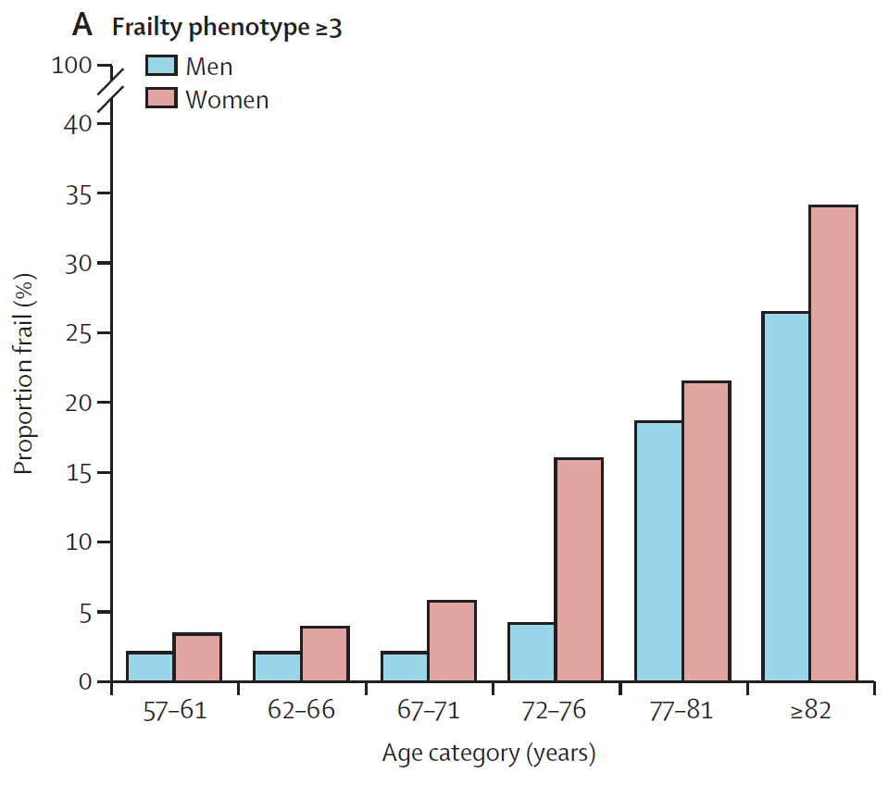
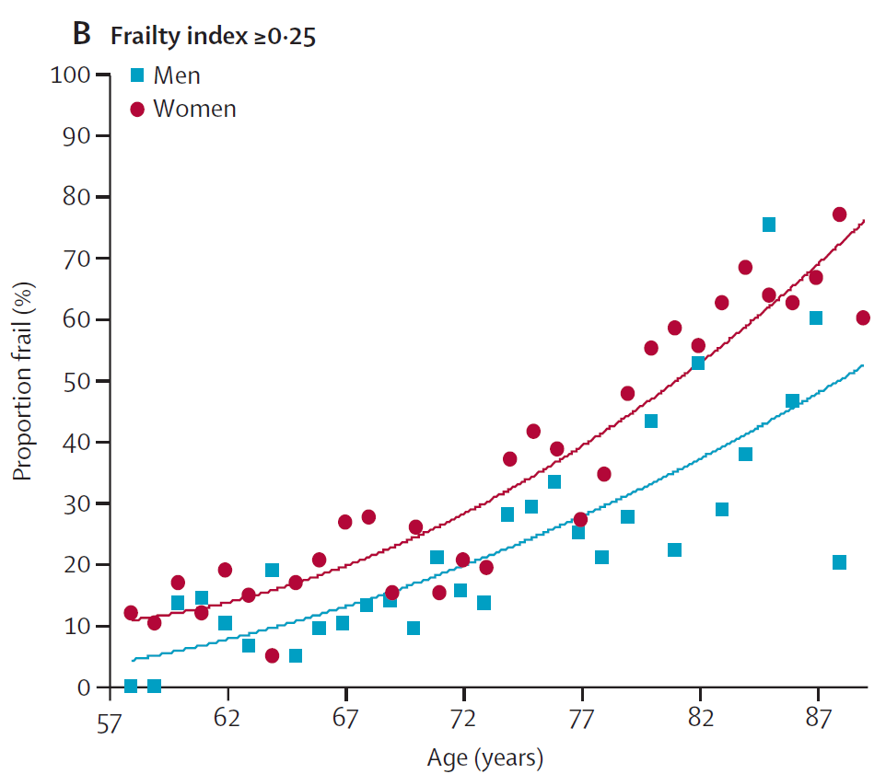
Frailty prevalens etter alder og kjønn
Figure 1: Frailty prevalence for men and women by age. Based on the frailty phenotype (A) and frailty index (B) using data from the Longitudinal Aging Study Amsterdam wave F (2005–06).18
Hoogendijk, Lancet 2019
Notes:
11 % av befolkningen
Risikofaktorer:
Alder, kvinner, lav utdannelse, dårlig økonomi, etniske minoriteter
Subpopulasjoner:
Sykehjem 53 %
Kronisk nyresvikt 37 %
Hematologisk sykdom og kreft 42 %

Slide 10
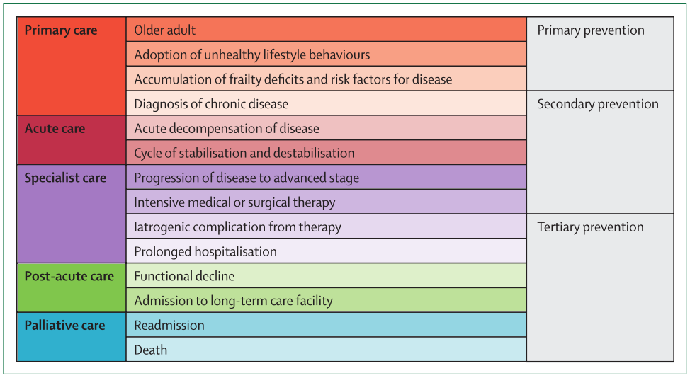
Trajectory of care for the patient with frailty

Slide 11
Frailty måling bør oppfylle følgende kriterier
An ability to reliably predict adverse clinical outcomes
An ability to reliably predict patient respons to potential therapies
Be supported by a biological causative theory
Be simple to apply

Slide 12
Måling av frailty
Frailty fenotype skalaer: summerer funksjons- og fysiologiske variabler (Fried)
Frailty indekser: summerer negative faktorer, både relatert til aldring, funksjonssvikt og sykdom (Rockwood)
Frailty indikatorer: for eksempel ganghastighet eller gripestyrke
Bred geriatrisk vurdering (CGA): multidimensjonal kartlegging av alle aspekter ved frailty, multisykelighet og funksjonssvikt

Slide 13
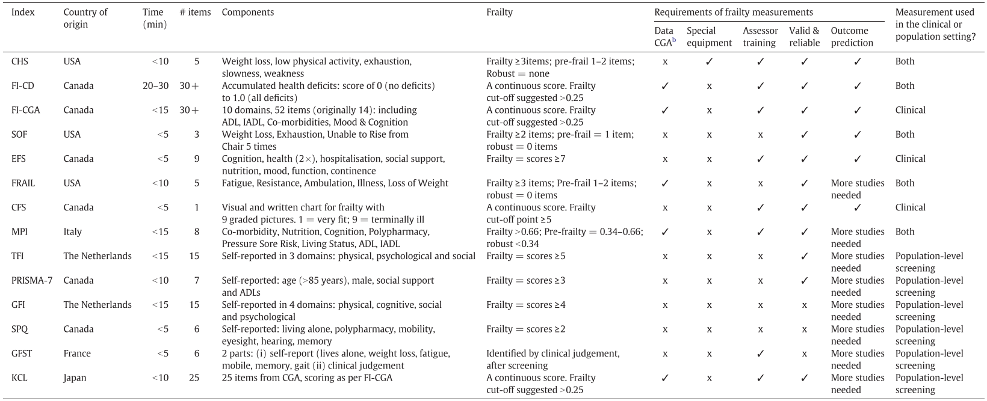

Slide 14
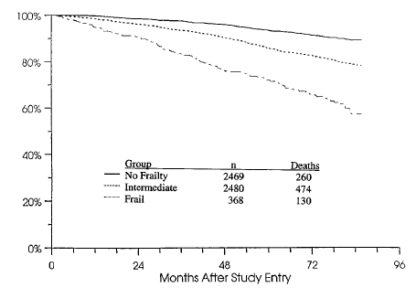
Frieds frailty kriterier - 1992
Notes:
Validert i 5317 pasienter, community dwelling > 65 år. The cardiovaskular Health Study, CHS Index. Ikke psykosoiale komponent. 3 kriterier frailty, 1-2 kriterier intermediate

Slide 15
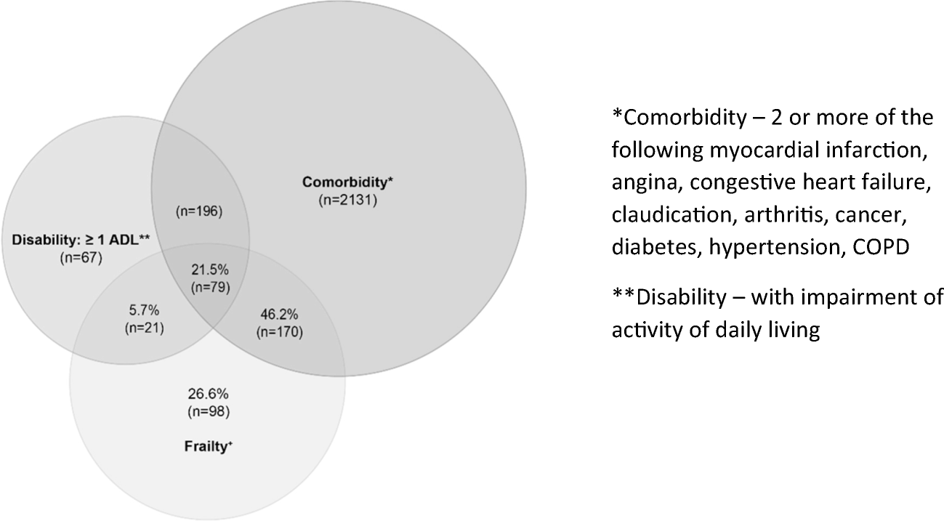

Slide 16
Frailty index – akkumulering av deficit (FI-CD)
Akkumulering av deficiter
Symptomer
Tegn
Sykdommer
Funksjonstap
Laboratoriemålinger
Mange varianter, den første 70-items.
Notes:
Menn har høyere mortalitetsrisiko for alle nivå av frailty. Canadian study of health and aging. Alder 82,0 år, median tid til død 52 mnd, frailty index < 0,25.
The Survay of health,aging and retirement (SHARE) in Europe. SHARE FI. Continous variable, utviklet modell for intervensjon hos mus. Higher predictive ability for adverse events than other frailty measurements. Både sykehus og KHT.
Øvre grense forenlig med liv er 0,67. Motstand/ulempe: tar tid.

Slide 18
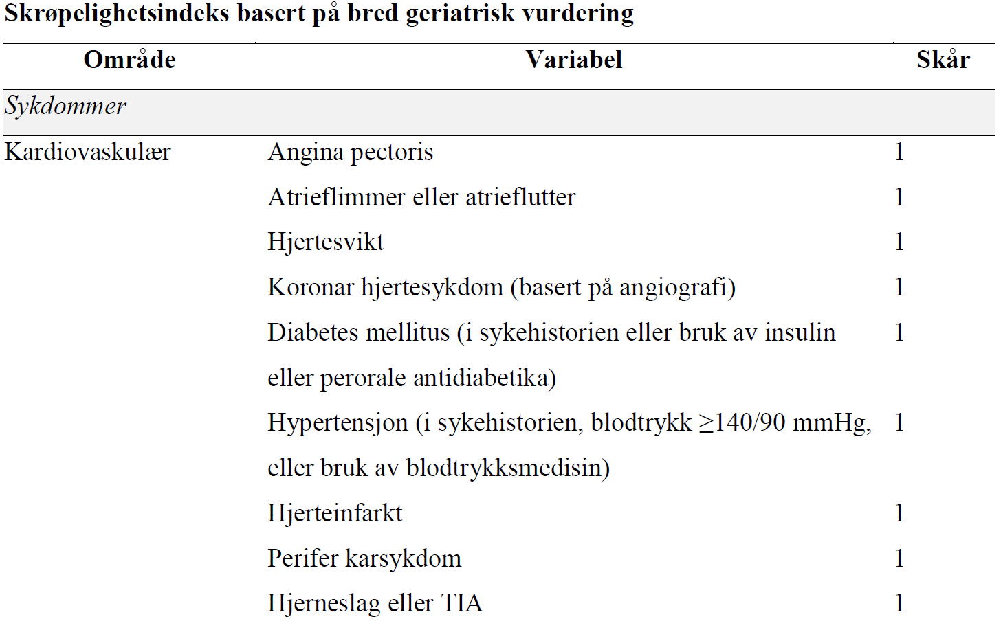
Frailty index basert på CGA (FI-CGA)
Deficit accumulation frailty index
Utviklet i studie som sammenliknet TAVI og åpen klaffekirurgi
Skåringen skilte ut pasienter med alvorlig skrøpelighet – som hadde minst effekt av inngrepet, uavhengig av inngrepets art.
Notes:
Først utviklet med 10 domener med 14 CGA komponenter inkludert. Utvidet versjo nav Rockwood til 52 komponenter. Predikerer pasient resultater hos mange pasientgrupper: onkologi, ortopedi, immunologi, urologi, pukmonologi og kardiologi.

Slide 19
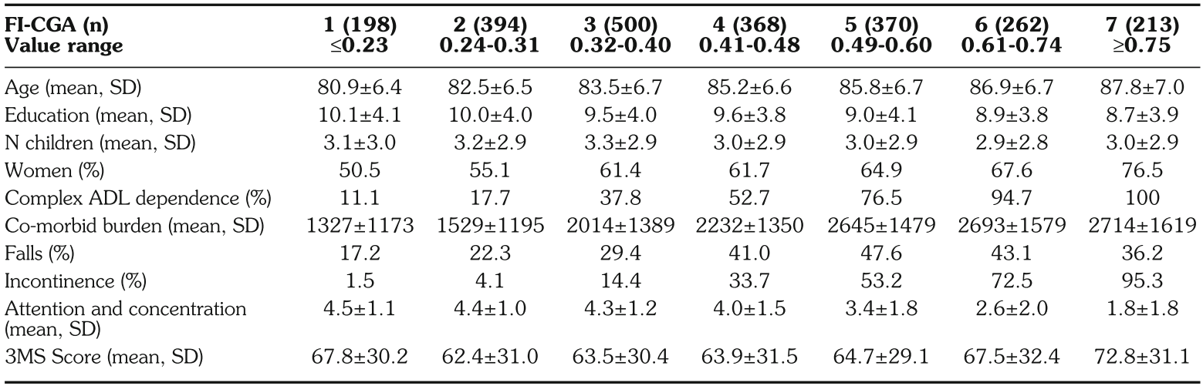
Frailty Index basert på CGA (FI-CGA)
Sociodemographic and clinical variables

Slide 20
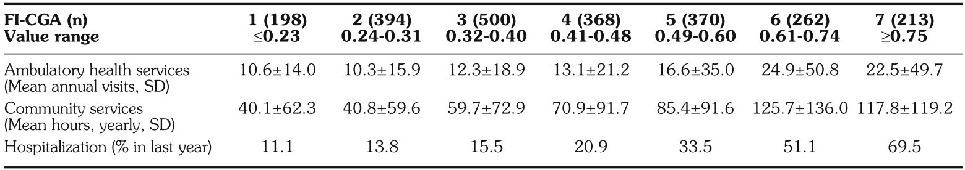
Use of clinical services by level of frailty

Slide 21
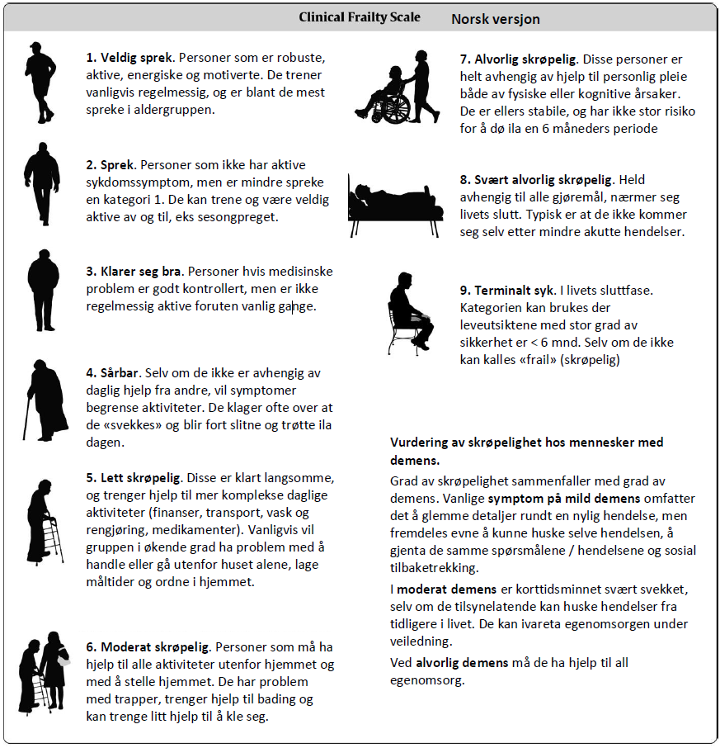
Notes:
Canadian Study og Healthy Aging CSHA, oppfølging 2 2306 pasienter.
Adverse outcome predictor of hospitalized patients. Si noe om intensiv populasjon?

Slide 22
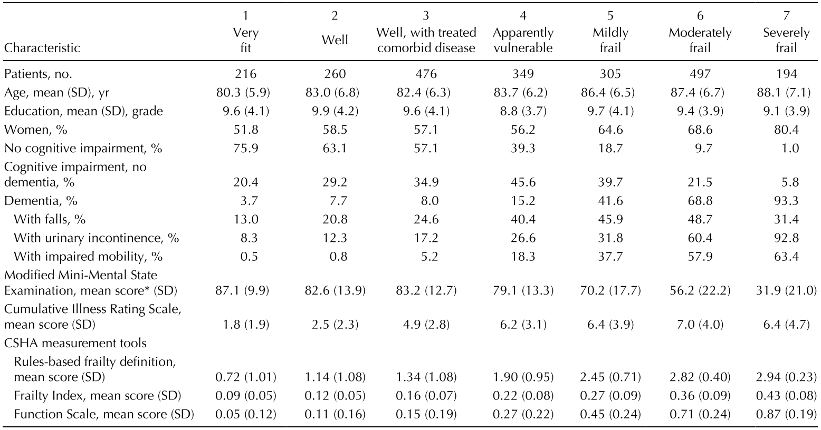
Frailty attributes, CFS
Notes:
I multivariat modell justert for kjønn, alder og utdannelse. En økning i 1 poeng/nivå 21 % død og 24 % institusjon (70mnd).
God kriterie validitet, rimelig (construct) validity,
Miks av komorbiditet, kognitiv svikt, funksjonssvikt.

Slide 23
Skrøpelighet hos kirurgiske pasienter
Første publikasjon i 2009
Frieds phenotype anbefalt av American College of Surgeons og American Geriatric society.
The Edmonton Frail Scale er anbefalt av British Geriatric Society for bruk i peri-operativ setting.

Slide 24
The Edmonton Frail Scale
Domene | Test | Poeng (maks 17)
Kognisjon | Klokketest | 0-2p
Generell helsetilstand | Sykehusinnleggelser siste 12mnd | 1, 1-2, >2
 | Hvordan vil du beskrive din helsetilstand | God, rimelig, dårlig
ADL | Hva trenger du hjelp til? (tilberede mat, handling, transport, telefon, rengjøring, klesvask, økonomi, medisiner) | 0-1, 2-4, 5-8
Sosialt nettverk og hjelp | Hvis du trenger hjelp, har du noen å spørre? | Alltid, noen ganger, aldri
Medikamenter | Bruker du > 5 medikamenter | Nei, ja
 | Hender det at du glemmer å ta dine medikamenter? | Nei, ja
Ernæring | Har klærne dine blitt store pga utilsiktet vekttap? | Nei, ja
Depresjon | Hender det at du føler deg deprimert? | Nei, ja
Inkontinens | Problemer med vannlatningen? | Nei, ja
Fysisk test | Timed up and go (TUG) | 0-10s, 11-20s, >20s
Notes:
Maks 17p, 158 personer, 80,4 år, 53 % kvinner, 59 % ugift, 5,4 LM, 85 % hjemmeboende, 14 % i assistert livsformer, 1 % sykehjem. Validert mot spesialister i geriatri sin vurdering av frailty basert på en komplett CGA. Valid, reliable and feasable for non-geriatricians. 0-5p ikke skrøpelig
6-7 sårbar
8-9 mild skrøpelig
10-11 moderat skrøpelig
12-17 alvorlig skrøpelig

Slide 25
FRAIL scale
Domene | Spørsmål | Skåring
Fatigue | Hvor mye av tiden de siste 4 ukene har du vært trøtt? | Nei eller ja, 0 eller 1 poeng
Resistance | Trapp opp 10 trinn, uten hjelp og hjelpemidler
Ambulation | Problemer med å gå flere hundre meter uten hjelpemidler?
Illness | > 5 sykdommer på en liste med 11 definerte sykdommer
Loss of weight | Utilsiktet vekttap på > 5 %
Notes:
The international association of nutrition and aging, Testet på afrikan americans (høyere andel syke og med funksjonssvikt sammenliknet med hvite). Frail 3-5p, pre-frail 1-2p, robust 0p
Kan brukes av allmennleger, annet helsepersonell, pasient eller pårørende, telefon eller som selvutfyllingsskjema.
Korrelerer signifikant med IADL, SPPB, ganghastighet, gripestyrke og ett-bens stående.
Frail og pre frail status predikerer dødelighet, iADL og pADL svikt etter 9 år.
Screening test for å avdekke personer som er i fare for å utvikle funksjonssvikt.
Predikerer mortalitet i spesifikke populasjoner som er testet. Det trengs flere valideringsstudier med både hjemmeboende og hospitaliserte pasienter.

Slide 26
Study of Osteoporotic Fractures (SOF) Index
Phenotype med underliggende biologisk teori
Frailty tilstede hvis ≥ 2 av følgende kriterier er tilstede:
Vekttap > 5 % siste 12 mnd
Utslitthet
Lav mobilitet (klarer ikke å reise og sette seg 5 ganger)
Notes:
Valid og reliabel, uavhengig predikotor for ueldige hendelser hos hjemmboende. Kan brukes både som screening og klinisk vurdering. Tendes til over-skreening i sykehuspopulasjoner med akutt inlagte pasienter.

Slide 27
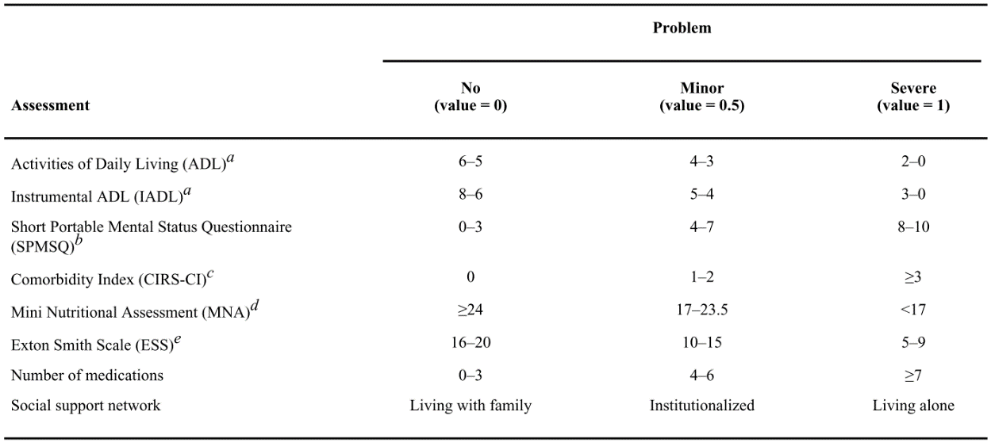
Multidimensional Prognostic Instrument (MPI)
Notes:
Multidimensjonalt frailty instrument. Baserer seg på CGA. Totalt 63 items.Lav risk 0,0 – 0,33, moderat risiko 0,34 – 0,66 og alvorlig risiko 0,67 – 1. Utviklet og validert ppå forskjellige kohorter med ca 800 pas i hver kohort. Sykehusinnlagte pasienter.
Utviklet for bruk på sykehus. 79,2 år
Viser høyere prediktiv evne når det gjelder komplikasjoner.

Slide 28
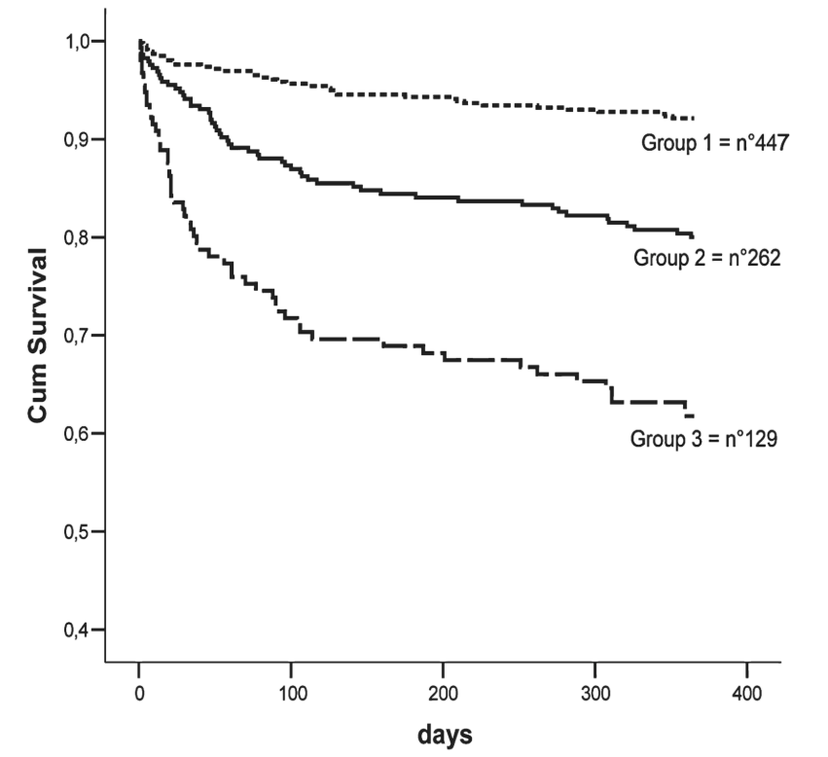
MPI

Slide 29
Andre verktøy - spørreskjema
Tilburg frailty indicator (TFI)
PRISMA-7
The Groningen Frailty Indicator (GFI)
Sherbrook postal questionaire (SPQ)
Gérontopôle Frailty Screening Tool (GFST)
Kihon Check-list (KCL)
Notes:
TFI – spørreskjema – selv rapportering, 15 domener, >= 5 frailty
PRISMA-7 - >= 3 frailty
The Groningen Frailty Indicator – Nederland, 15 selv rapporterende tema, skåring, spektrum fra 0 (frisk og selvhjulpen) til 15 (komplett funksjonssvikt). >= 4 indikasjon på frailty. Brukes i 2-steps prosess i Nederland. Første skritt FI basert på tilgjengelige journaldata – del 2 GFI
Sherbrook postal questionaire (SPQ): 6 ja/nei spørsmål, >= 2 frailty
Gérontopôle Frailty Screening Tool (GFST): 6 spørsmål med 3 svar alternative. Selvutfylling. Så klinisk vurdering av lege – tror du personen er skrøpelig?
Kihon Check-list (KCL): utviklet i Japan, 25 deler, predikerer funksjonssvikt hos hjemmeboende i Japan.
Electroniske verktøy:
Electronical Frailty Index (eFI)
Hospital Frailty Risk Score (HFRS)

Slide 30
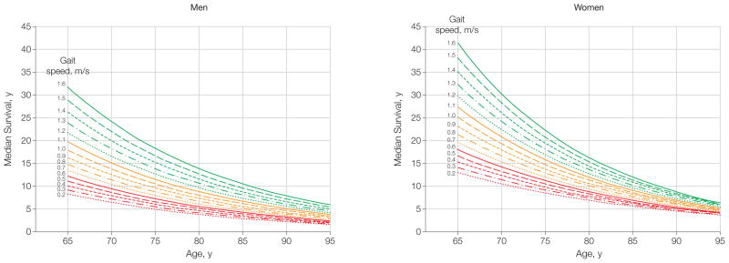
Ganghastighet
Notes:
9 kohort studier 1986-2000. ca 35000 personer. Hjemmeboende eldre >65år. Baseline ganghastighet. Fulgt i 6-21år
Gjsnittsalder 74 år, 60% kvinner, 80%hvite, gjennomsnittlig ganghastighet 0,92 m/s
17500 dødsfall
5 års overlevelse 85%, 10 års overlevelse 60%
Studenski JAMA 2011

Slide 31
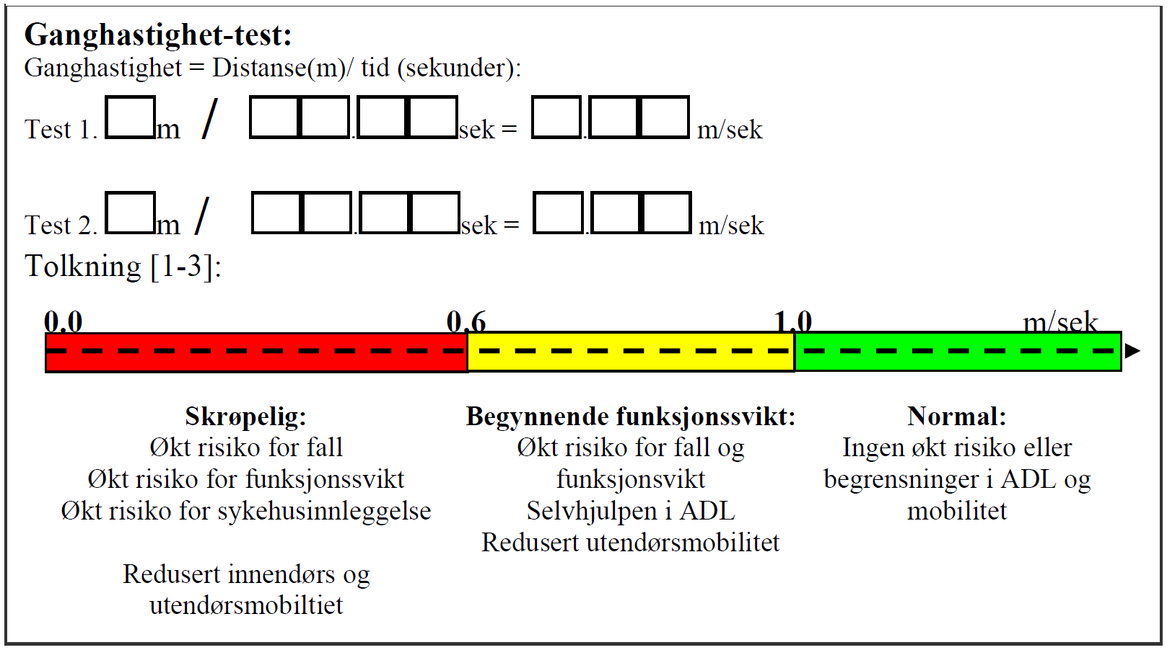

Slide 32
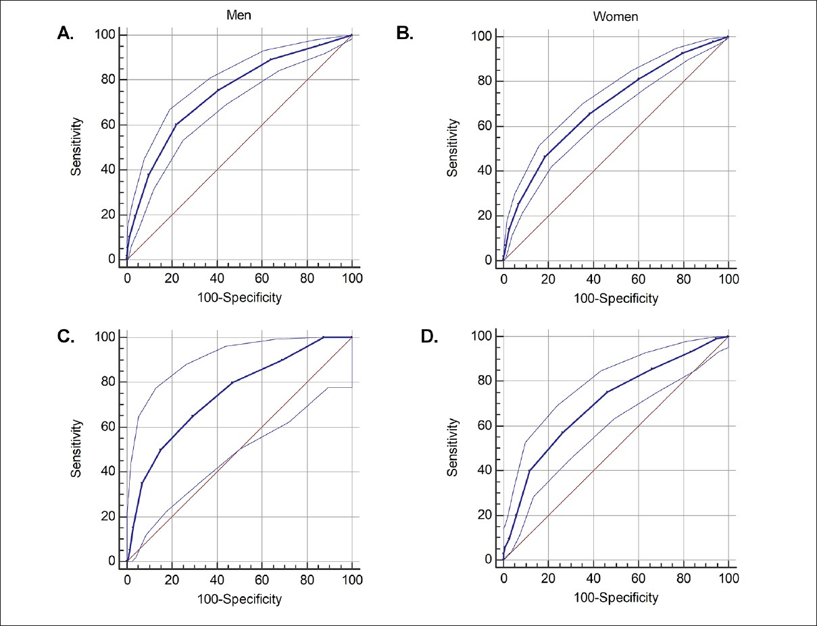
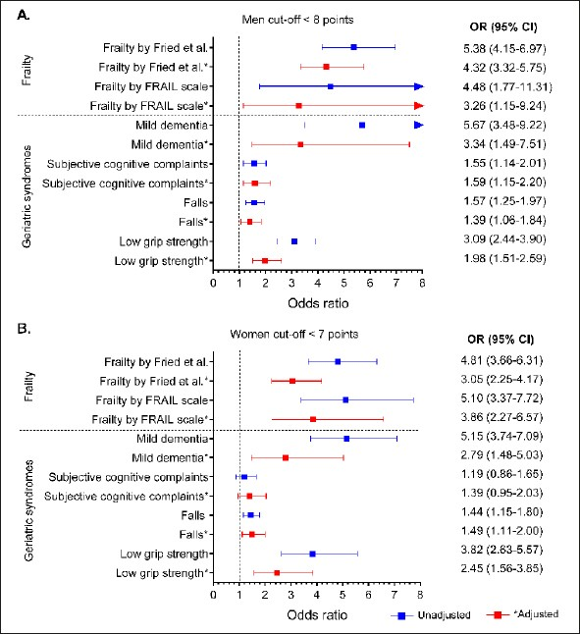
Short Physical Performance Battery (SPPB)
Notes:
ROC kurver. Fried øverst FI nederst. Studie i Colombia. The SPPB test, which includes balance, walking and rising from a chair tasks, proved to be useful for predicting geriatric syndromes (i.e., falls, mild dementia, subjective cognitive complaints and low grip strength) and could be a complementary tool in clinical practice for physical frailty detection in community dwelling older adults. So these findings emphasize the necessity of a longitudinal study to compare how different cut-offs of this performance measurement predict geriatric syndromes onset and mortality among populations from low- and high-income countries

Slide 33

Notes:
CGA «gullstandard» for utredning av frailty. Limitations time and expertise needed

Slide 34
Frailty – hvorfor viktig? Hva kan det brukes til ?
På populasjonsnivå – beskriver aldring/funksjon
På individnivå:
  Som grunnlag for forebyggende tiltak og behandling
  For å vurdere risiko
  For seleksjon til forskjellige behandlingstyper
  For prognostikk

Slide 35
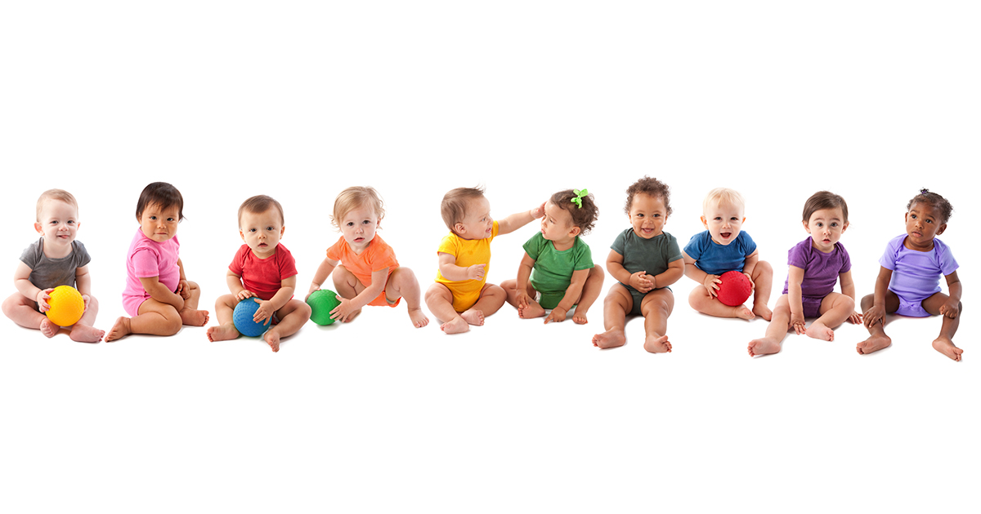
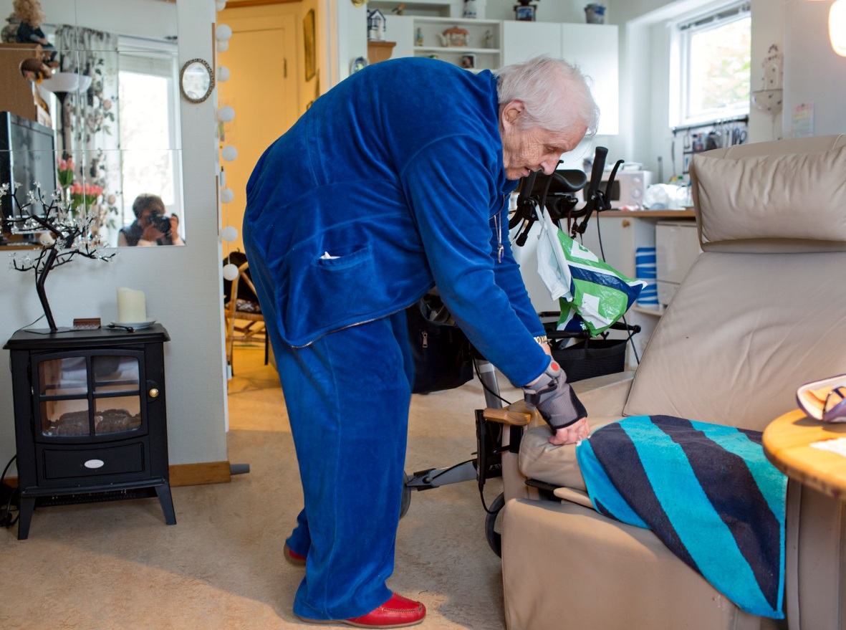


Slide 36
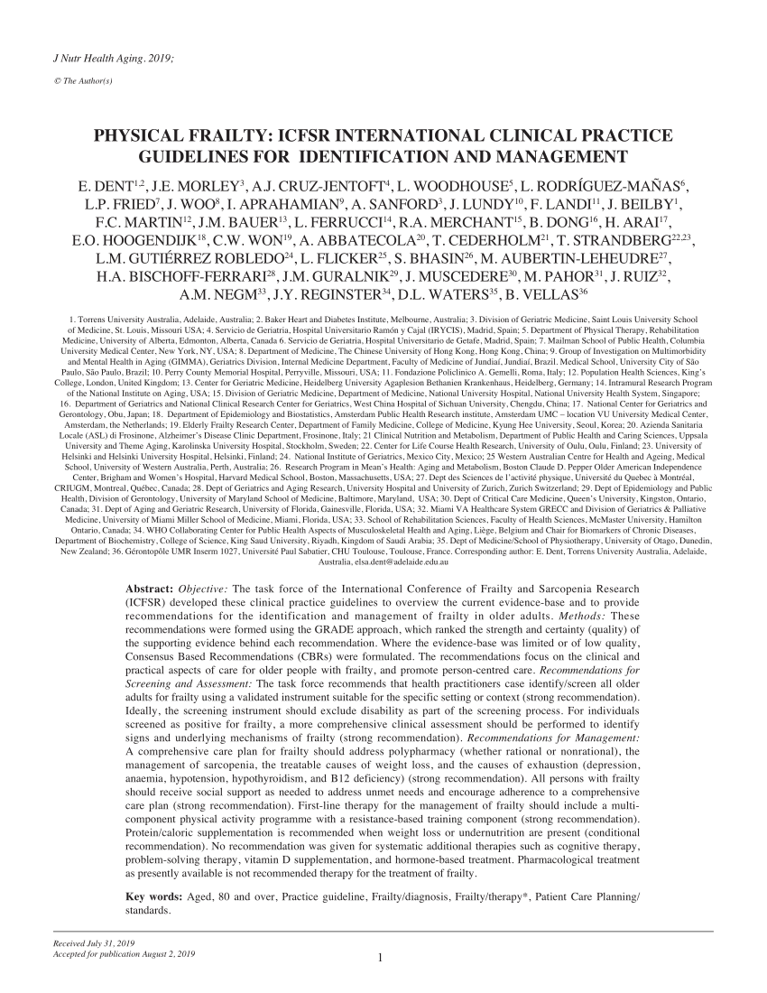
Internasjonale retningslinjer 2019
Screening for skrøpelighet
Vurdering/utredning av skrøpelighet
Individuell behandlingsplan
Fysisk trening
Ernæring
Medikamentell behandling

Slide 37
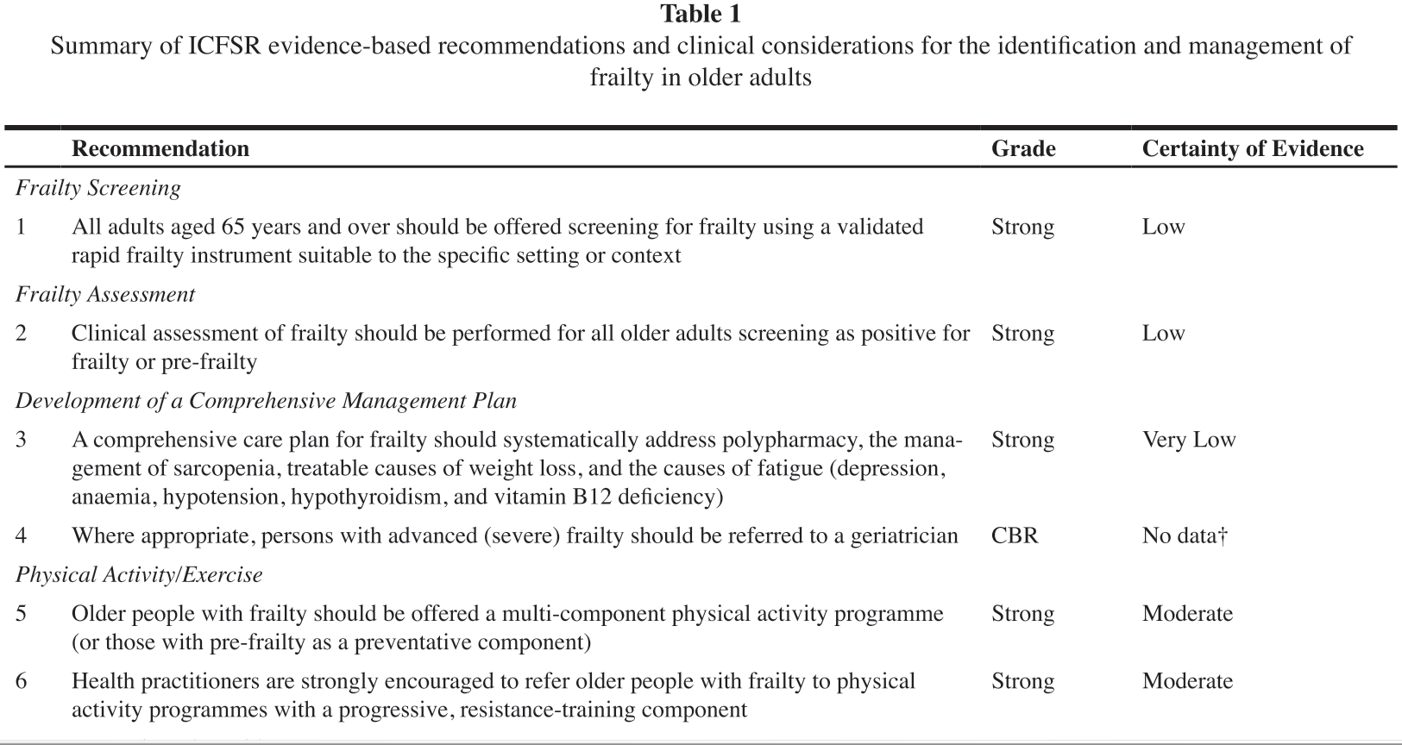

Slide 38
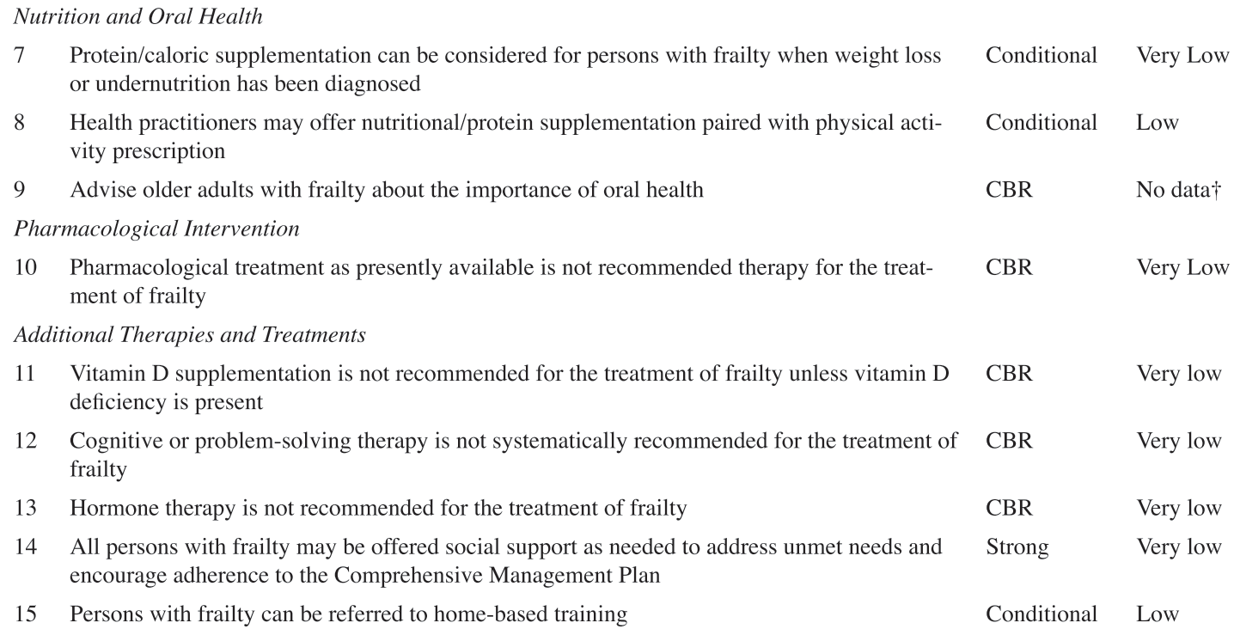
Notes:
CBR consensus based recomodation

Slide 39
Konsekvenser
Høyere mortalitet
Økt frekvens av fall, brudd
Redusert funksjonsnivå
Ensomhet, depresjon, kognitiv svikt og demens
Flere sykehusinnleggelser
Flere sykehjemsinnleggelser
Notes:
Større forbruk av både primær og spesialisthelsetjeneste
Økende med økende grad av frailty

Slide 40
Utfordringer
Ingen enhetlig internasjonal klassifikasjon
Flere forskjellige metoder for klassifisering er i bruk
Langtidsdata mangler
Det mangler studier på re-organisering av helsevesenet for å sette fokus på frailty. I tillegg mangler studier på implementering av frailty programmer.

Slide 41
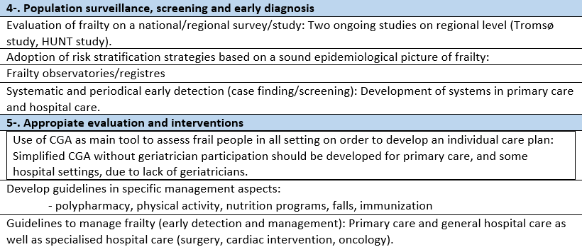
Norske anbefalinger godkjent i
Helsedirektoratet - Advantage

